Slide 1

Planowane działania informacyjne i promocyjne na 2016 rok
Mariusz Frankowski
Dyrektor Mazowieckiej Jednostki Wdrażania Programów Unijnych

Slide 2
Wyzwania w 2016 roku dla Mazowsza
47 naborów wniosków do RPO WM 2014-2020
2,8 mld zł do zagospodarowania
Prezentacja pierwszych projektów z RPO WM
Kompleksowa obsługa Wnioskodawców i Benefijcentów

Slide 3
Działania informacyjno-promocyjne o szerokim zasięgu
Spoty i banery w Internecie, spoty radiowe; ramki i spoty w środkach komunikacji
Mailing, artykuły w prasie
Social media (FB, YT, TT)
Kampania informacyjno-promocyjna dotycząca konkretnych naborów RPO WM. Jedna kreacja dostosowana do poszczególnych grup docelowych naboru.
Cel –poinformowanie ogółu społeczeństwa oraz potencjalnych beneficjentów o możliwościach pozyskania środków z Funduszy Europejskich.
W ramach kampanii będą wykorzystywane media o zasięgu regionalnym i lokalnym – geotargetowanie

Slide 4
Działania informacyjne
Prowadzenie sieci PIFE (MJWPU) – 37 tysięcy konsultacji
Prowadzenie Punktu Informacyjnego EFS (WUP w Warszawie);
www.funduszedlamazowsza.eu
– 560 tysięcy odwiedzin

Slide 5
Działania edukacyjne
30 szkoleń dwudniowych
Szkolenia na zaproszenia do Gmin, Powiatów, Instytucji
30 szkoleń specjalistycznych
2 spotkania informacyjne (tworzenie partnerstw)
Spotkania informacyjne w sprawie dokumentacji konkursowej
70 szkoleń jednodniowych
3 500 uczestników

Slide 6
Działania informacyjno-promocyjne
47 naborów
FAQ na www pod konkurs
Broszura pod konkurs
Spotkania informacyjne pod konkurs
Szkolenia pod konkurs
Webinarium pod konkurs
Artykuły i spoty w mediach pod konkurs
Film edukacyjny pod konkurs

Slide 7

Imprezy otwarte i inne – działania MR – partycypacja MJWPU
Termin: Maj 2016 r.
Współorganizacja Dni Otwartych Funduszy Europejskich w siedzibach beneficjentów.

Slide 8
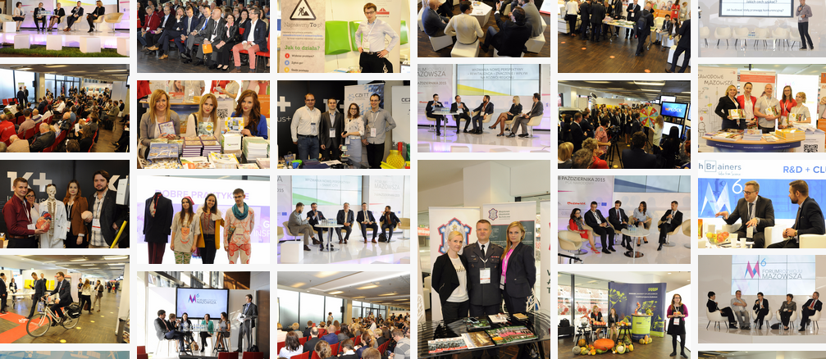
Imprezy otwarte i inne
Organizacja VII edycji Forum Rozwoju Mazowsza
Organizacja Europejskiej Platformy Partnerstwa Funduszy Europejskich
Organizacja konferencji prezentującej stopień wdrażania RPO WM 2014-2020

Slide 9


Publikacje, materiały wystawiennicze i wsparcie działań informacyjnych i promocyjnych
E-biuletyn informacyjny RPO WM „Fundusze Europejskie na Mazowszu”;
Dokumenty programowe RPO WM 2014-2020 (w wersji elektronicznej);
Broszury, ulotki do dystrybucji podczas wszystkich wydarzeń organizowanych przez IP;

Slide 10
Szkolenia dla Wnioskodawców w 2015 r. przeprowadzone przez MJWPU
LICZBA SZKOLEŃ W RAMACH EFS: 15
LICZBA SZKOLEŃ W RAMACH EFRR: 6
LICZBA SZKOLEŃ W RAMACH EFS I EFRR (SZKOLENIA OGÓLNE): 31
LICZBA OSÓB PRZESZKOLONYCH W RAMACH EFS: 503
LICZBA OSÓB PRZESZKOLONYCH W RAMACH EFRR: 130
LICZBA OSÓB PRZESZKOLONYCH W RAMACH EFS I EFRR (SZKOLENIA OGÓLNE): 1132
Łącznie przeszkolono w 2015 r. 1 765 osób

Slide 11
Konkursy ogłoszone w III kwartale 2015 r. w ramach RPO WM 2014-2020

Slide 12
Działanie 2.1.1 E-usługi dla Mazowsza, typ projektów e-administracja
Data ogłoszenia : 28.08.2015
Nabór wniosków od 30.09.2015 do 02.11.2015
Złożono wniosków: 32
Wnioskowane dofinansowanie: 174 665 387,67 zł
Pytania do dokumentacji konkursowej: 124

Slide 13
Działanie 2.1.1 E-usługi dla Mazowsza, typ projektów e-zdrowie
Data ogłoszenia : 28.08.2015
Nabór wniosków od 30.09.2015 do 27.10.2015
Złożono wniosków: 104
Wnioskowane dofinansowanie: 281 219 799,17 zł
Pytania do dokumentacji konkursowej: 50

Slide 14
Działanie 9.3 Rozwój ekonomii społecznej
Data ogłoszenia : 28.08.2015
Nabór wniosków od 30.09.2015 do 16.10.2015
Pytania do dokumentacji konkursowej: 2
Ośrodki Wspierania Ekonomii Społecznej, tj. zgodnie z założeniami tego konkursu jedyni potencjalni wnioskodawcy, przekazały list otwarty zgodnie z którym, z uwagi na zaproponowane warunki otrzymania dofinansowania, zrezygnowały ze ubiegania się o środki.

Slide 15
Działanie 9.1 Aktywizacja społeczno-zawodowa osób wykluczonych i przeciwdziałanie wykluczeniu społecznemu
Data ogłoszenia : 28.08.2015
Nabór wniosków od 30.09.2015 do 02.11.2015
Złożono wniosków: 130
Wnioskowane dofinansowanie: 91 629 819,61 zł
Pytania do dokumentacji konkursowej: 82

Slide 16
Działanie 10.1 Kształcenie i rozwój dzieci i młodzieży / 10.1.4 Edukacja przedszkolna
Data ogłoszenia : 28.08.2015
Nabór wniosków od 30.09.2015 do 05.11.2015
Złożono wniosków: 227
Wnioskowane dofinansowanie: 97 495 377,05zł
Pytania do dokumentacji konkursowej: 187

Slide 17
Działanie 10.3 Doskonalenie zawodowe / 10.3.4 Kształcenie oraz doskonalenie zawodowe osób dorosłych
Data ogłoszenia : 28.08.2015
Nabór wniosków od 30.09.2015 do 28.10.2015
Złożono wniosków: 442
Wnioskowane dofinansowanie: 273 005 107,66 zł
Pytania do dokumentacji konkursowej: 215

Slide 18
Dziękuję za uwagę
Mariusz Frankowski
m.frankowski@mazowia.eu

